Slide 1
КУРСОВ ПРОЕКТ
Random Forest
Класификация и прогнозиране върху данни на NBA играчи
Два практически случая: позиция на играч + бъдеща кариера
Евгени Дарманчев
Метод: Random Forest · Допълнителни: Decision Tree, XGBoost, K-Means

Slide 2
СТРУКТУРА НА ПРОЕКТА
Какво ще разгледаме
Теоретична част
1
Random Forest: от решаващо дърво през bagging до ансамбъл. Предимства, недостатъци и сравнение с boosting.
Случай 1 — Класификация
2
Предсказване на игровата позиция (PG/SG/SF/PF/C) по физика и статистика.
Случай 2 — Прогноза
3
Каква ще е бъдещата кариера на млад играч (отпада / ролеви / звезда) по първите два сезона.
Класификационен и клъстерен анализ · Random Forest
2

Slide 3
ТЕОРЕТИЧНА ЧАСТ
Как работи Random Forest
Решаващо дърво
→
Bagging
→
Random Forest
Разделя данните по прагове на признаците (Gini/ентропия). Интуитивно, но нестабилно и склонно към преобучение.
Много дървета върху bootstrap извадки; гласуване по мнозинство. Намалява дисперсията.
+ случаен подбор на признаци при всяко разделяне → декорелирани дървета и устойчив ансамбъл.
Ключови свойства
OOB оценка — вградена валидация · Feature importance — важност на признаците · паралелизуем и устойчив на шум
Класификационен и клъстерен анализ · Random Forest
3

Slide 4
ТЕОРЕТИЧНА ЧАСТ
Силни страни, слабости и сравнение
Предимства
Недостатъци
Висока точност без скалиране на признаците
Устойчивост на преобучение и шум
Дава важност на признаците
Лесна настройка, напълно паралелизуем
По-бавен и по-обемен от едно дърво
По-слабо интерпретируем („черна кутия")
Бърка между припокриващи се класове
Слаб при екстраполация
Спрямо другите методи
Decision Tree: RF жертва интерпретируемост за по-висока точност и стабилност.
XGBoost (boosting): строи дървета последователно; често по-точен, но по-чувствителен към хиперпараметри. RF се настройва по-лесно.
Класификационен и клъстерен анализ · Random Forest
4

Slide 5
ДАННИ
Датасети и обединяване
all_seasons.csv
Seasons_Stats.csv
Kaggle · justinas · 1996–2023
историческа NBA статистика 1950–2017
12 844 реда (играч × сезон)
физика + статистика
няма колона за позиция
съдържа колона Pos
източник на целевата променлива
свързване по име на играч
Обединяване
Позицията на всеки играч = тази, на която е изиграл най-много мачове.
Резултат за Случай 1: 10 693 реда · 1806 играчи · 5 балансирани класа (~360 на клас).
Класификационен и клъстерен анализ · Random Forest
5

Slide 6
СЛУЧАЙ 1
Класификация на игрова позиция
PG · SG · SF · PF · C — по физика и сезонна статистика

Slide 7
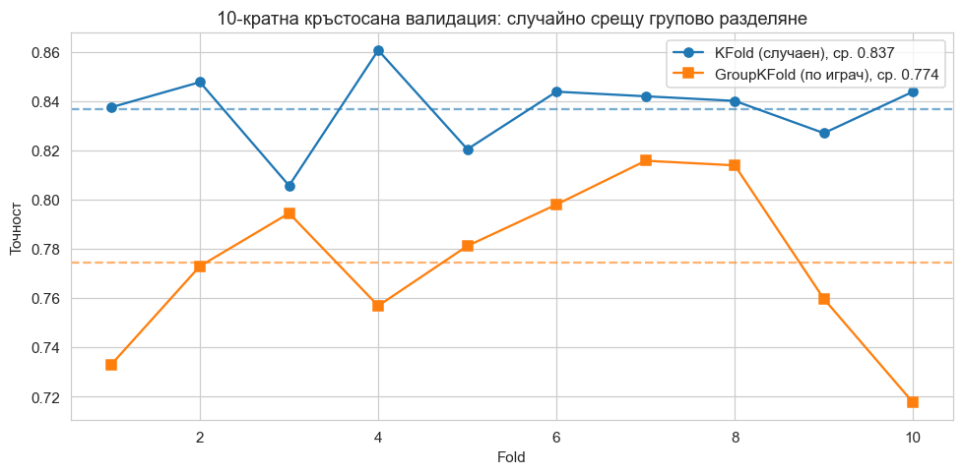
СЛУЧАЙ 1 · МЕТОДОЛОГИЯ
Капанът: изтичане на данни
Проблемът
Един играч има няколко сезона. Случайният KFold слага негови сезони и в train, и в test → моделът „разпознава играча", а не учи позицията.
0.837
0.774
KFold (с изтичане)
GroupKFold (честно)
Решение: GroupKFold / GroupShuffleSplit — разделяне по играч.
Класификационен и клъстерен анализ · Random Forest
7

Slide 8
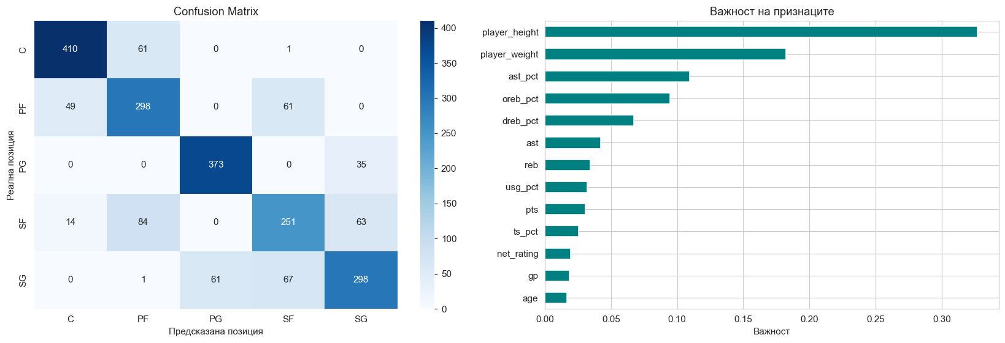
СЛУЧАЙ 1 · РЕЗУЛТАТИ
Точност и важност на признаците
Кратко
Грешките са между съседни позиции (SG↔SF).
Най-важни: ръст, тегло, борби/асистенции — баскетболната интуиция.
Сравнение на моделите · CV точност (GroupKFold)
0.87
0.30
3 класа (G/F/C)
K-Means ARI
Класификационен и клъстерен анализ · Random Forest
8

Slide 9
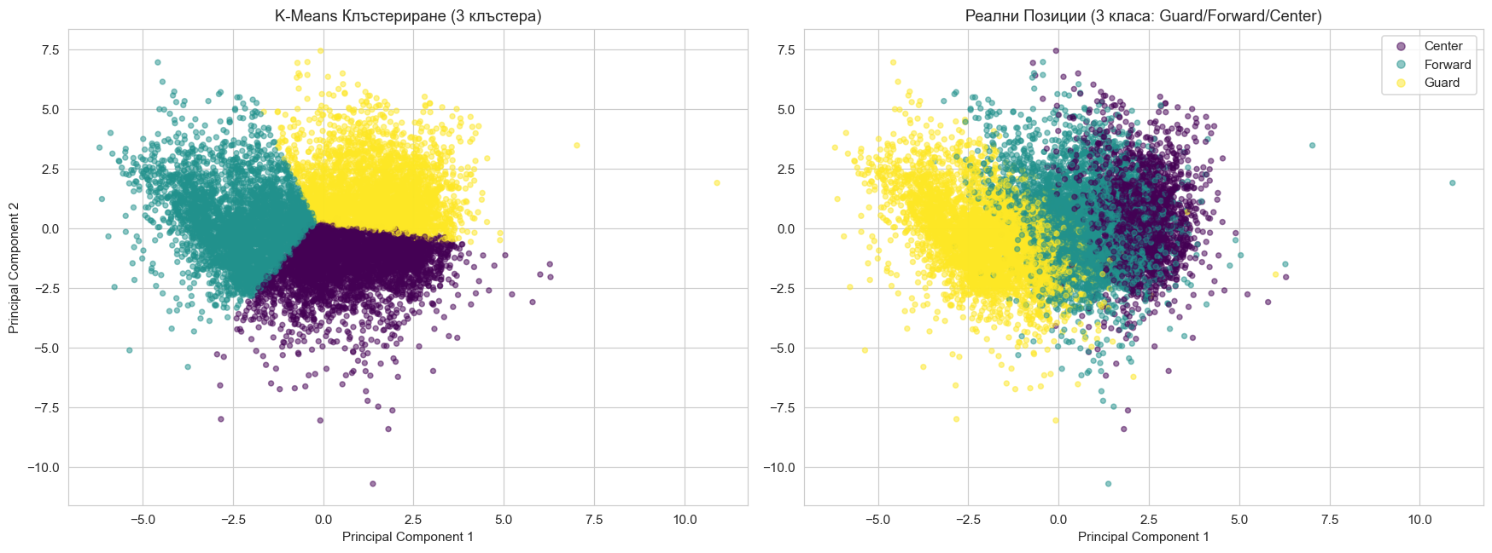
СЛУЧАЙ 1 · КОНТЕКСТ
Клъстериране и сравнение с Kaggle
Спрямо анализите в Kaggle
Повечето notebook-и
правят клъстериране (KMeans), защото датасетът няма позиция
Нашият принос
обогатихме данните и решихме контролирана класификация с реални етикети
Неконтролирано (K-Means + PCA): без етикети алгоритъмът улавя едрото разделение център–гард, но бърка съседните роли (ARI ≈ 0.30) — същият извод като модела.
Методология
показахме и измерихме изтичането (KFold↔GroupKFold) — рядко адресирано
Класификационен и клъстерен анализ · Random Forest
9

Slide 10
СЛУЧАЙ 2
Прогноза на бъдеща кариера
От първите два сезона → отпада / ролеви играч / звезда

Slide 11
СЛУЧАЙ 2 · ПОСТАНОВКА
Задача и коректна методология
Разделяне във времето
Сезони 1–2 → ПРИЗНАЦИ
физика, статистика, „sophomore leap", драфт
→
Сезони 3+ → ЦЕЛ (бъдеще)
изчислена от ДРУГИ сезони → няма тавтология
Out of League
Role Player
Star / Starter
не достига 3-ти сезон
играе 3+, под 12 точки
играе 3+, над 12 точки
264 играчи
1137 играчи
233 играчи
Без survivorship bias: само играчи с дебют ≤ 2017-18 (бъдещето им вече е наблюдаемо). Дисбаланс: class_weight=balanced + оптимизация по macro-F1.
Класификационен и клъстерен анализ · Random Forest
11

Slide 12
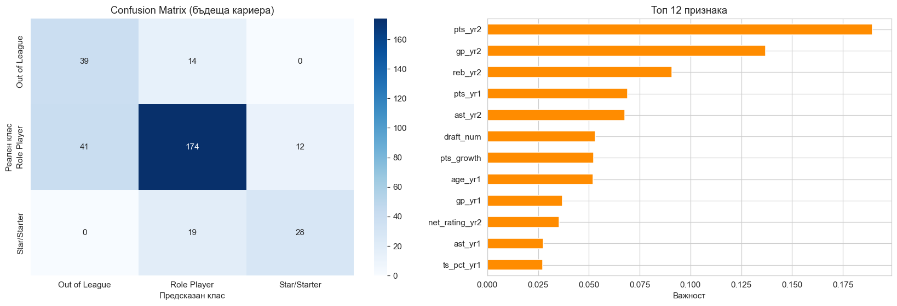
СЛУЧАЙ 2 · РЕЗУЛТАТИ
Прогнозна способност
Кратко
Моделът ловѝ и редките класове (звезди и отпаднали), не само мнозинството.
Топ сигнали: точки и мачове във 2-ри сезон, растеж, драфт №
0.75
0.70
+5.8
0.64
CV точност (3 класа)
базова линия
п.п. над baseline
macro-F1 (тунинг)
Класификационен и клъстерен анализ · Random Forest
12

Slide 13
СЛУЧАЙ 2 · СРАВНЕНИЕ
Спрямо еталона в Kaggle
Аспект | Еталон „5-Year Rookie" | Нашият проект
Цел (target) | бинарна: ≥5 сезона да/не | 3 класа: отпада / ролеви / звезда
Признаци | само rookie сезон | 2 сезона + растеж (sophomore leap)
Survivorship bias | обикновено пренебрегнат | изрично премахнат (дебют ≤2017-18)
Точност | LogReg ~0.72 · RF ~0.75 | ~0.75 при по-трудна 3-класова задача
Честно сравнение: суровата точност не е пряко сравнима (3 класа срещу 2) — затова гледаме прираста над baseline и macro-F1.
Класификационен и клъстерен анализ · Random Forest
13

Slide 14
ИЗВОДИ
1
Random Forest е силен и устойчив
печели ясно спрямо едно дърво; наравно с XGBoost, но по-лесен за настройка
2
Методологията решава
изтичане по играч завишава с ~6 п.п.; GroupKFold дава реалната оценка
3
Прогнозата на бъдеще е коректно поставена
разделяне във времето + без survivorship bias → честни резултати
4
Резултати на нивото на Kaggle
позиция ~0.78 · кариера ~0.75, при по-трудни задачи и по-чиста методология
Класификационен и клъстерен анализ · Random Forest
14

